Slide 1
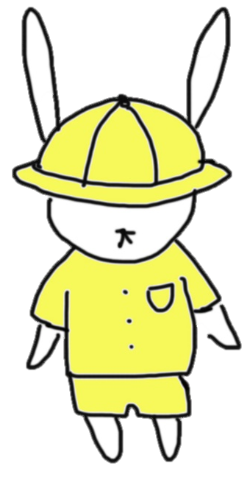

Slide 2
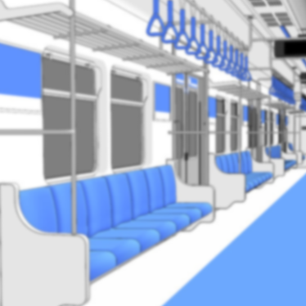
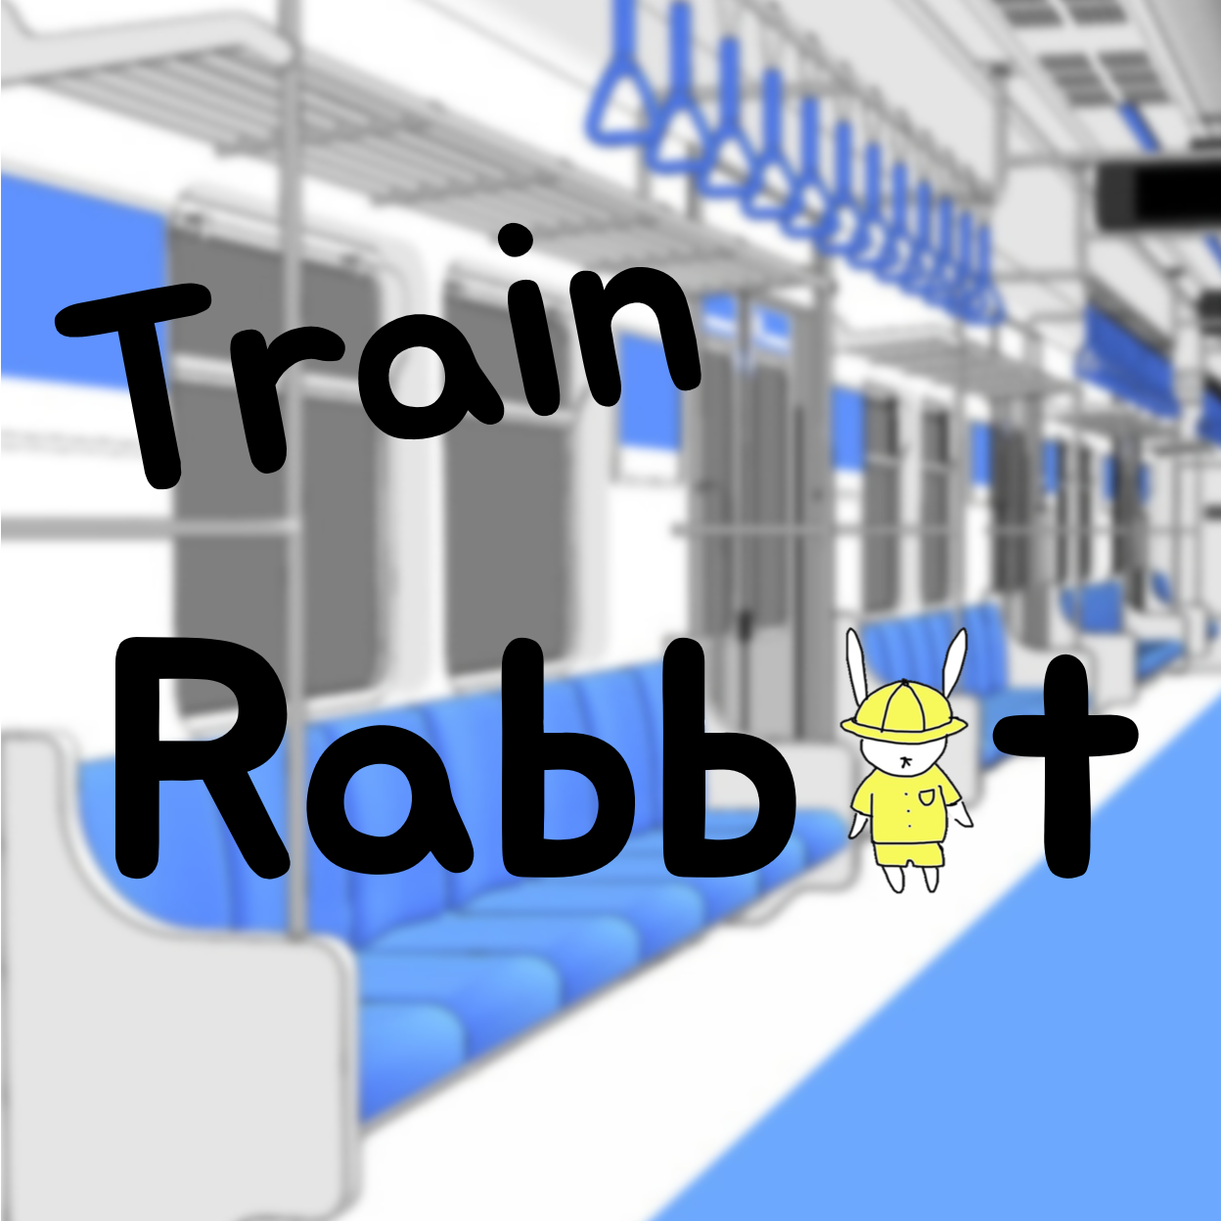

Train
Rabb t

Slide 5
유치원
엄마를 찾아라!
초등학생
심부름을 하자!
중학생
깡총랜드에 가자!
고등학생
블라블라
대학생
~~~

